Slide 1
Kaamelott APO-RPG

Slide 2
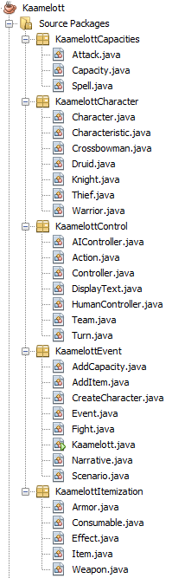
5 Packages -Capacities -Character -Control -Event -Itemization

Slide 3
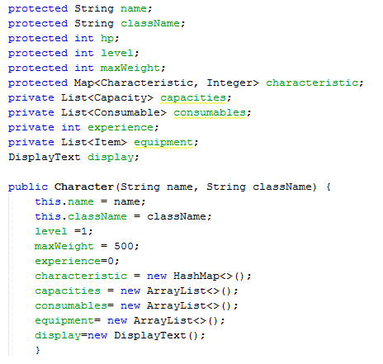
Class Character

Slide 4
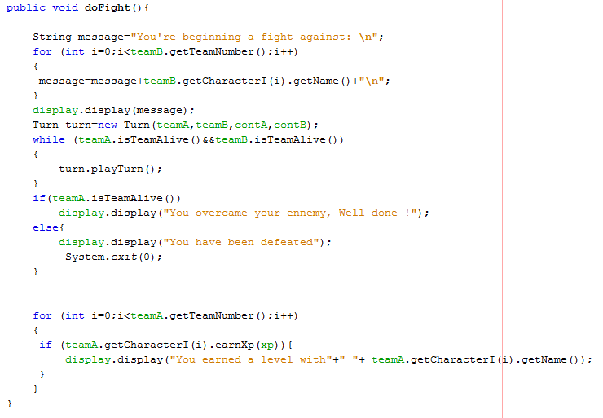
Class Fight

Slide 5
Ce qui est dans le jeu
La création de personnages personnalisables ( nom, classe )
La possibilité d’utiliser des consommables
La possibilité d’équiper une arme et une armure
Différentes classes avec différentes caractéristiques et compétences
Système d’expérience et de niveau sur chaque personnages

Slide 6
Ce qui reste à faire
Ajout d’élément aléatoire ( Drop, coup critique)
Choix dans le scénario
Allonger le scénario dans un futur DLC
Interface graphique

Slide 7
Conclusion
Sujet intéressant
Progrès en Java et compréhension de certaine notion
Liberté dans le choix du scénario

